Slide 1
Klase složenosti algoritama i asimptotske notacije
Miloš Sirar IN 3/2020
Luka Stajić IN 21/2020
Predmet: Matematička logika
Profesor: Silvia Gilezan

Slide 2
Sadržaj
Uvod
Vreme izvršavanja i složenost algoritama
Asimptotske notacije
Zaključak

Slide 3
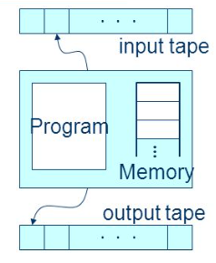

Uvod
Osnovne osobine algoritama
Koje resurse algoritam zahteva?
RAM model
Rešenje problema – simplifikacija

Slide 4
Vreme izvršavanja i složenost algoritama
Jedinične instrukcije algoritma
Kompleksne instrukcije algoritma
Vreme izvršavanja algoritma zavisi od veličine ulaza

Slide 5
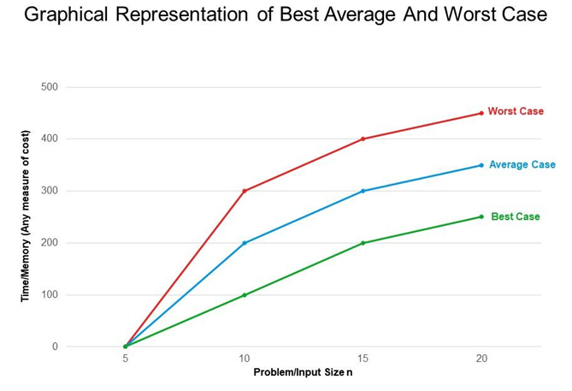
Vrste analize vremena
Worst-case analiza
Average-case analiza
Best-case analiza
Skoro uvek se koristi worst-case analiza

Slide 6
Klase složenosti algoritama
Zavisi od:
Njegove implementacije
Karakteristike konkretnog računara na kom se program izvršava
Operativnog sistema
Konstanti u asimptotskih notacijama
Red veličina u asimptotskim notacijama
...

Slide 7
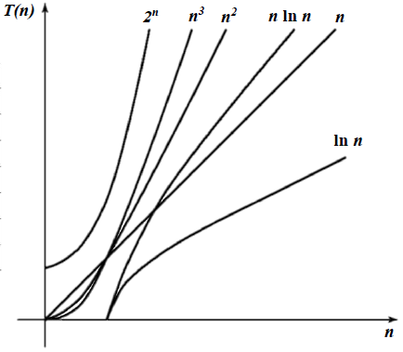
Klase složenosti algoritama
Najznačajnije složenosti algoritama:
O(1)
O(logn)
O(n)
O(nlogn)
O(n²)
O(n³)
O(2^{n})
O(n!)

Slide 8
Analiza insertion sortiranja
Bitni pojmovi:
Veličina ulaza
Vreme rada
Sledi objašnjenje insertion sort-a

Slide 9
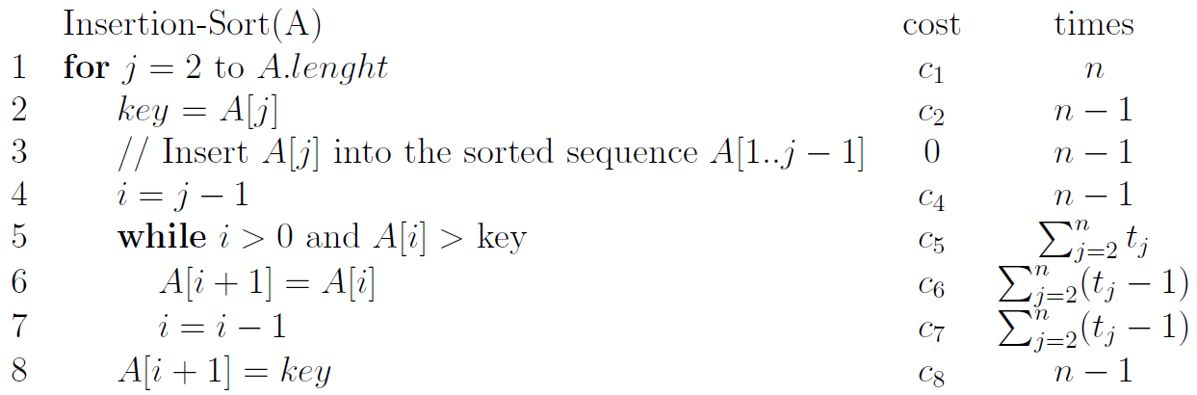
Analiza insertion sortiranja
Najbolji slučaj – ako je već sortiran niz – O(n)
Najgori slučaj – ako je obrnuto sortiran – O(n²)
Složenost – O(n²)

Slide 10
Asimptotsko notacije
Stepen rasta (order of growth)
Pojednostavljenje analize složenosti algoritama
Šta nam asimptotske notacije omogućavaju?
Najčešće korišćene:
O-notacija
Θ-notacija
Ω-notacija
o-notacija
ω-notacija

Slide 11
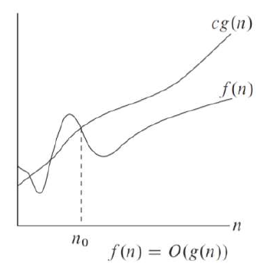
O-notacija
Gornja granica složenosti
Definisanje svojstva da je neka funkcija manja od druge
Osobine O-notacije:
Konstantni faktori nisu važni
Najdominantniji termi su najvažniji
Pravilo sabiranja
Pravilo množenja
Pravilo tranzitivnosti

Slide 12
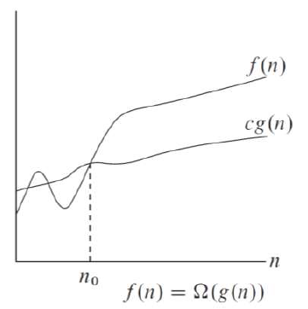
Ω-notacija
Donja granica složenosti
Definisanje svojstva da je neka funkcija veća od druge
Poseduje iste osobine kao i O-notacija

Slide 13
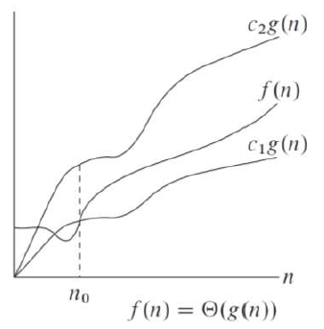
Θ-notacija
I gornja i donja granica
Asimptotski najbolja ocena za vreme izvršavanja
Uglavnom ju je teško odrediti, pa se češće koristi O-notacija

Slide 14
Osobine asimptotskih notacija
Tranzitivnost
Refleksivnost
Simetričnost
Transponovana simetričnost

Slide 15
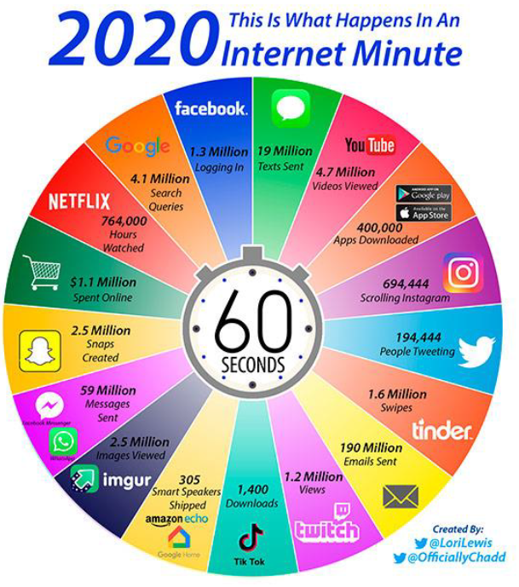

Zaključak
Eksponencijalni rast podataka
Problem složenosti algoritama je postao izuzetno važan
Pravilno određivanje rasta složenosti = poznavanje asimptotskih notacija

Slide 16

Kraj
Hvala na pažnji

